Slide 1
Chào mừng các em đến với bài học hôm nay!

Slide 2
KHỞI ĐỘNG
Em hãy cho biết thơ là gì?
Nêu những đặc điểm của thơ.

Slide 3
KHỞI ĐỘNG
Em hãy đọc đoạn VB thơ sau đây và cho biết thể thơ được sử dụng ở đây là gì.
Việt Nam đất nước ta ơi
Mênh mông biển lúa đâu trời đẹp hơn
Cánh cò bay lả rập rờn
Mây mờ che đỉnh Trường Sơn sớm chiều
(Việt Nam quê hương ta – Nguyễn Đình Thi)

Slide 4
Bài 4: Quê hương yêu dấu Tiết 45: Giới thiệu bài học và tri thức ngữ văn

Slide 5
Nội dung bài học
1. Khám phá tri thức ngữ văn
2. Luyện tập

Slide 6
01
Khám phá tri thức ngữ văn

Slide 7
THẢO LUẬN:
Đếm số tiếng của từng dòng để nhận diện dòng sáu tiếng, dòng tám tiếng.
Xác định vần được gieo ở dòng sáu, dòng tám.
Xác định thanh điệu của các tiếng 4 – 6 trong dòng sáu tiếng và các tiếng 4 – 6 – 8 trong dòng tám tiếng.
Xác định cách ngắt nhịp trong các dòng thơ lục bát.

Slide 8
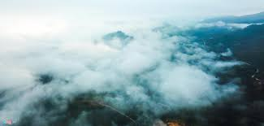
Việt Nam đất nước ta ơi
Mênh mông biển lúa đâu trời đẹp hơn
Cánh cò bay lả rập rờn
Mây mờ che đỉnh Trường Sơn sớm chiều
(Việt Nam quê hương ta – Nguyễn Đình Thi)
→ 6 tiếng
→ 8 tiếng
→ 6 tiếng
→ 8 tiếng

Slide 9
Những đặc điểm của thơ lục bát
Các dòng thơ được sắp xếp thành từng cặp, một dòng sáu tiếng và một dòng tám tiếng.
Vần trong lục bát: Tiếng cuối của dòng sáu vần với tiếng thứ sáu của dòng tám; tiếng cuối của dòng tám lại vần với tiếng cuối của dòng sáu tiếp theo.

Slide 10
Những đặc điểm của thơ lục bát
Thanh điệu trong thơ lục bát: Trong dòng sáu và dòng tám, các tiếng thứ sáu, thứ tám là thanh bằng, còn tiếng thứ tư là thanh trắc.
Riêng trong dòng tám, mặc dù tiếng thứ sáu và thứ tám đều là thanh bằng nhưng nếu tiếng thứ sáu là thanh huyền thì tiếng thứ tám là thanh ngang và ngược lại.

Slide 11
Những đặc điểm của thơ lục bát
Nhịp thơ trong lục bát: Thường ngắt nhịp chẵn (2/2/2, 2/4, 4/4,…).

Slide 12
Xét ví dụ
Tò vò mà nuôi con nhện
Đến khi nó đến nó quện nhau đi
Tò vò ngồi khóc tỉ ti
Nhện ơi, nhện hỡi! Nhện đi đằng nào?

Slide 13
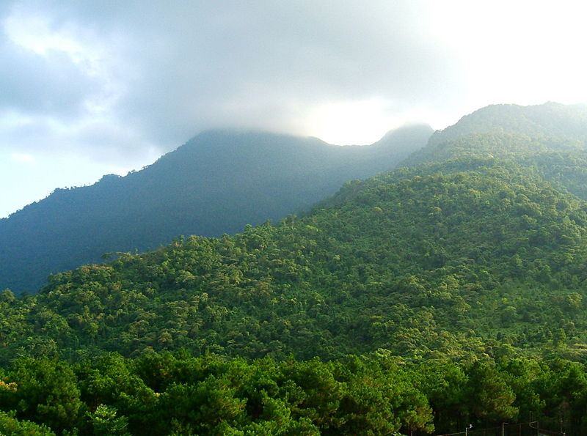
Xét ví dụ
Núi cao chi lắm núi ơi
Núi che mặt trời chẳng thấy người thương

Slide 14
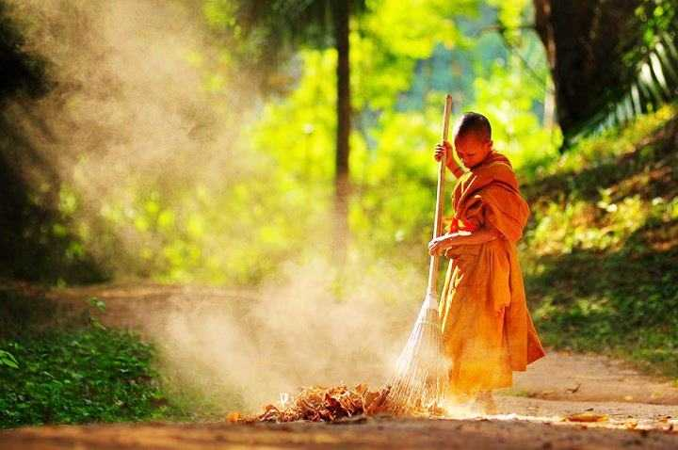
Xét ví dụ
Con vua thì lại làm vua
Con sãi ở chùa thì quét lá đa

Slide 15
Xét ví dụ
Muối ba năm muối đang còn mặn
Gừng chín tháng gừng hãy còn cay
Đôi ta nghĩa nặng tình dày
Có xa nhau đi nữa cũng ba vạn sáu nghìn ngày mới xa
13 tiếng

Slide 16
Lục bát biến thể
Lục bát biến thể không hoàn toàn tuân theo luật thơ của lục bát thông thường.
Có sự biến đổi số tiếng trong các dòng, biến đổi cách gieo vần, cách phối thanh, cách ngắt nhịp,…

Slide 17
02
Luyện tập

Slide 18
THẢO LUẬN NHÓM
Lựa chọn một bài thơ lục bát.
Chỉ ra các yếu tố đặc trưng của thơ lục bát như: số tiếng, số dòng, vần, nhịp.
Những đặc trưng đó có tác dụng như thế nào trong việc biểu đạt nội dung của bài thơ?

Slide 19
Hướng dẫn về nhà
Chuẩn bị bài mới: Chùm ca dao về quê hương đất nước.

Slide 20
Hẹn gặp lại các em!

